Slide 1
《习近平新时代中国特色社会主义思想学生读本》（初中）
第4讲 将全面深化改革进行到底
第二课 中国之制与中国之治
说课
报告人：杨玲
单 位：中国人民大学附属中学朝阳学校

Slide 2
1
内容分析
2
学情分析
3
教学目标
说课内容
4
教学重难点
5
教学过程

Slide 3
一、内容分析
《将全面深化改革进行到底》读本内容
将全面深化改革进行到底
导语
“涉险滩”与“啃硬骨头”
中国之制与中国之治
改革开放是决定当代中国命运的关键一招
完善中国之制
改革只有进行时，没有完成时
实现中国之治

Slide 4
“涉险滩”与“啃硬骨头”
中国之制与中国之治
改革开放
改革开放的总目标

Slide 5
理论逻辑
中国之制与中国之治
中国特色社会主义制度与国家治理体系
全面深化改革的总目标→完善和发展中国特色社会主义制度，推进国家治理体系和治理能力现代化
科学理论→中国特色社会主义理论体系
实践论证→从治理效能看制度优势，中国特色社会主义制度和国家治理体系创造了世所罕见的两大奇迹：经济快速发展的奇迹，社会长期稳定的奇迹

Slide 6
价值立意
中国之制与中国之治
一方面从制度建设的角度看改革，引领学生把生活中的零散见闻整合、提升到制度体系的认识高度；
另一方面将制度体系和治理效能统一起来，帮助学生避免制度上的抽象谈论、照抄照搬等问题，树立制度自信。

Slide 7

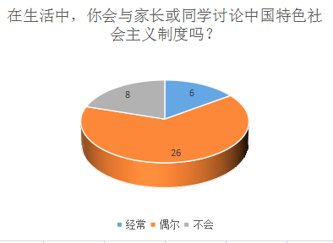
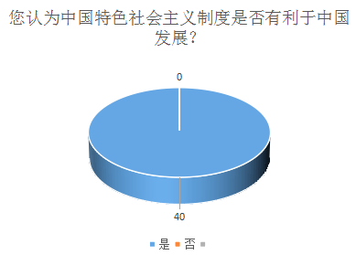
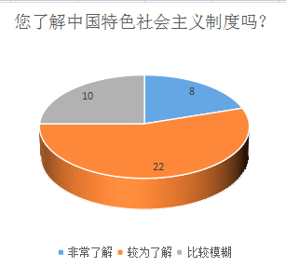
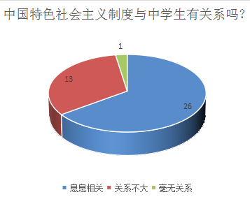
二、学情分析

Slide 8
已知点
困惑点
突破点
学生在学习生活中，通过时事新闻、与长辈的沟通交流、对社会的观察等途径对中国特色社会主义制度有一定的了解。
学生对中国特色社会主义制度、国家治理体系和治理能力的了解停留在感性层面，对时事热点挖掘深度和广度不够，只了解一些浅层现象，同时没有将相关的知识点串联起来，对中国特色社会主义道路认识不够深刻。
将读本内容衔接八年级下册我国基本制度与九年级上册改革开放的教材内容，引导学生了解中国之制与中国之治，奠定知识基础，建构知识理论体系。
将学生感兴趣的时事热点引入课堂，通过自主阅读读本内容挖掘观点，不仅锻炼学生提取观点的能力，增强学生自身体验；而且注重知识的逻辑关系，帮助学生形成完整的知识体系；同时增强中学生对中国特色社会主义道路的认同感，增强民族自豪感和自信心。

Slide 9
三、教学目标
1.通过“数”说中国奇迹等活动，感受中国发展奇迹，尝试从制度的维度观察社会生活，从而了解中国特色社会主义制度的科学体系，理解制度优势和治理效能的关系，认同全面深化改革目标。
2.通过“寻找中国发展密码”等活动，探究中国特色社会主义制度的优势，明确如何完善中国之制与实现中国之治，增强对中国特色社会主义制度的认同。
3.通过“倡议书”等活动，增强时代责任感和使命感，坚定制度自信，成为中国之制与中国之治的建设者和推动者。

Slide 10
四、教学重难点
教学难点：
如何完善“中国之制”
如何实现“中国之治”
教学重点：
理解“全面深化改革的总目标”
  依据：学生在生活中感受到了中国之制与中国之治的优势，但对中国之制与中国之治的认同需由感性层次上升到理性层次。
  突破：从社会热点事件切入，引导学生从中国之制与中国之治的高度上剖析社会热点，以青春之“我”助力中国之制、中国之治，突破难点。
依据：学生对中国之制、中国之治的了解尚浅，尚未厘清知识的逻辑体系。
突破：承接上一框题改革开放的主题，指出改革开放的总目标是：完善和发展中国特色社会主义制度，推进国家治理体系和治理能力现代化。通过社会时事热点的分析探究明确中国之制与中国之治的优势，增强学生的制度自信和政治认同，落实重点。

Slide 11
五、教学过程
小分享：
“我“与中国之治
大视角：
“千秋伟业铸巨制”
“数”说中国奇迹
见证国家发展
寻踪中国奇迹
揭示发展密码
中国之制
与中国之治
学生初步感知中国经济奇迹、抗疫奇迹、脱贫攻坚奇迹，见证国家发展，激发爱国情感
学生探究中国奇迹的制度密码，增强对中国之制与中国之治的认同感、自豪感
学生议题：中国特色社会主义制度是怎么来的？为什么好？如何行稳致远？
北京基层治理
新时代枫桥经验

Slide 12
环节一 “数”说中国奇迹 见证国家发展
中国之制与中国之治
脱贫攻坚奇迹
中国抗
疫奇迹
基建
奇迹
深圳
奇迹
中国故事：将青春和生命献给脱贫攻坚事业的黄文秀
中国故事：90后、00后的抗疫故事
中国故事：港珠澳大桥总设计师孟凡超的故事
中国故事：“小渔村”春天的故事
学生活动：通过黄文秀的故事、00后抗疫故事、孟凡超的故事等，思考“我”（每一个中国人）与中国之制、中国之治的关系。
设计意图：以人文、故事角度，以抽丝剥茧的方式，从小切口展开，展示一个个闪耀的人物，一则则生动的故事，见证国家发展，认同中国之制。

Slide 13
环节二 寻踪中国奇迹 揭示发展密码
为什么在抗疫期间能够创造“中国速度”的奇迹？
脱贫攻坚五年数据变化说明了什么？
港珠澳大桥为何能在世界桥梁建设史上确立“中国标准”？
为什么说深圳奇迹彰显中国发展道路自信？
中国之制
中国之治
“全面深化改革的总目标”：
完善和发展中国特色社会主义制度，
推进国家治理体系和治理能力现代化
学生活动：通过我国绝对贫困人数归零的动态数据，我国抗疫速度的数据，基建奇迹的大跨越大发展数据，深圳经济发展的数据，引导学生思考中国的发展与中国之制、中国之治的关系，思考何以造就中国奇迹。
设计意图：通过“追问”，给学生提供多个思考维度，帮助学生开阔思维，提升学生对理论知识的深度理解，落实教学重点。

Slide 14

环节三 大视角：“千秋伟业铸巨制”
中国特色社会主义制度是怎么来的？
中国特色社会主义制度为什么好？
中国特色社会主义制度如何行稳致远？
学生议题
学生活动：学生观看《中国制度面对面》系列动漫视频，小组合作探究讨论中国特色社会主义是怎么来的？
中国特色社会主义制度为什么好？中国特色社会主义制度如何行稳致远？
设计意图：议题关注学生的可“议”之基础，可“辨”之空间，围绕议题进行一步步的深思与追问，建构中国特色社会主义制度的逻辑体系，增强学生制度自信。

Slide 15
环节四 小分享：“我“与中国之治
当今世界正经历百年未有之大变局，我国正处于实现中华民族伟大复兴关键时期，要战胜前进道路上的各种风险挑战，就要更加注重国家治理体系和治理能力建设，增强按制度办事、依法办事意识，善于运用制度和法律管理国家，把我国制度优势更好转化为国家治理效能，为实现“两个一百年”奋斗目标、实现中华民族伟大复兴的中国梦提供有力保证。
以“青春之我”筑梦“中国之治”倡议书
00后
社区治理
志愿者
00后
抗疫
志愿者
00后
大学生
奔赴河南
抗洪志愿者
学生活动：学生通过学校中00后的抗疫志愿者、00后抗洪志愿者、00后垃圾分类社区志愿者等身边小榜样的故事，思考中学生与中国之制、中国之治的关系，并撰写以“青春之我”筑“中国之治”的班级倡议书。
设计意图：依托“中国制度”的护航，推动中华民族伟大复兴的巨轮胜利驶向光辉的彼岸，需要更多青春奋斗之力。“青春之我”用实实在在的行动让“中国制度”更加生动鲜活，诠释“功成不必在我”的境界和“功成必定有我”的作为，绘制一幅“中国之治 ”的壮丽画卷。

Slide 16
谢谢

